Slide 1
METODO PONSETI TTO PIE ZAMBO
SANTIAGO TORMO MARTINEZ
HM PUERTA DEL SUR
2017
WWW.drtormo.com

Slide 2
BASES DEL METODO
HISTORICAMENTE METODOS QUIRURGICOS POCO ÉXITO
METODO SENCILLO, BARATO Y EFICACIA DEMOSTRADA A LARGO PLAZO.
METODO BASADO EN EL USO DE YESOS E INMOVILIZACIONES Y CIRUGIAS MINIMAMENTE INVASIVAS.

Slide 3
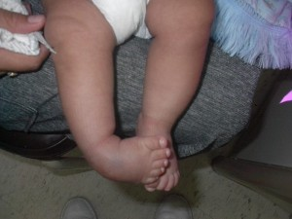
CUANDO USARLO
PIE ZAMBO ( EQUINO, VARO, ADUCTO)

Slide 4
EL METODO SE DEBE COMENZAR LO ANTES POSIBLE.
SIEMPRE QUE SE USA EN LOS PRIMEROS 9 MESES TASA DE EXITOS ALTA.
CORRECCION COMPLETA EN APROXIMADAMENTE 6-8 SEMANAS
ENTRE 9 Y 28 MESES SE PUEDE USAR CON TASAS DE ÉXITO MODERADAS-ALTAS.

Slide 5
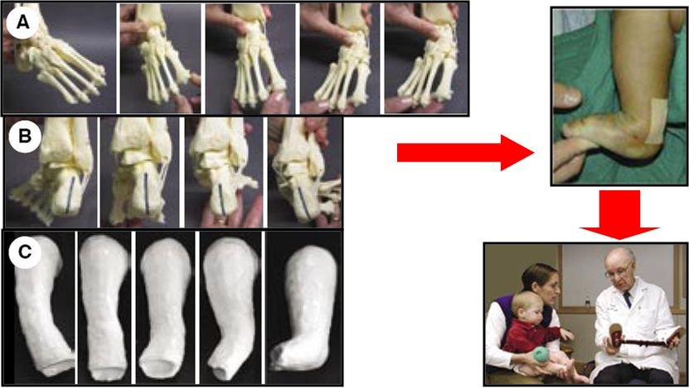

Slide 6
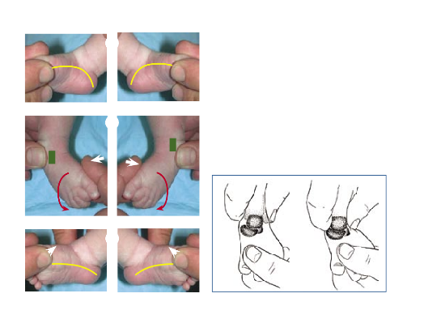
YESO 1 CORREGIR EL CAVO
ABDUCCION DEL PIE MANTENIENDO ESTABLE EL ASTRAGALO
MANTENER PULGAR SOBRE TALO Y DEDO INDICE DE LA MISMA MANO TRAS EL MALEOLO PARA TENER UN PUNTO DE APOYO PARA LA CORECCION

Slide 7
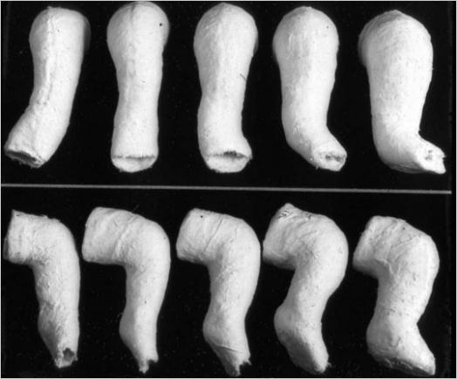
EN LOS SIGUIENTES PASOS SE CORRIGE EL ADUCTO Y EL VARO

Slide 8
LA CORRECION ES PAULATINA, CON CADA YESO SE VA CORRIGIENDO EL VARO Y EL ADUCTO
EL EQUINO SE VA CORRIGIENDO YESO A YESO, NO FORZAR SU CORRECCION Y EN CASO DE DUDA REALIZAR LA TENOTOMIA DE AQUILES.
ANTES DE COLOCAR CADA YESO PLANIFICAR EL GESTO.
BUENA COBERTURA DE ALGODÓN, YESO BAJO RODILLA Y COMPLETAR DESPUES.

Slide 9
¿TENOTOMIA SI O NO ?
HEMOS GANADO SUFICIENTE FLEXION DORSAL ?
ESTO OCURRE CUANDO LA PARTE ANTERIOR DEL CALCANEO PUEDE SER ABDUCIDO DE DEBAJO DEL ASTRAGALO.
ESTO NOS PERMITE QUE EL ASTRAGALO NO CHOQUE EN FLEXION DORSAL ENTRE CALCANEO Y TIBIA.
PARA LA TENOTOMIA, FLEXION DORSAL DE 15-20 GRADOS ANTES DE REALIZARLA.
LA CORRECION SE CONFIRMA SI :
PALPAMOS EL PROCESO ANTERIOR DEL CALCANEO
PODEMOS ABDUCIR PIE 60 GRADOS RESPECTO AL PLANO ANTERIOR DE TIBIA.
RECORDAR QUE LA CORRECION ES 3D.

Slide 10
UNA VEZ CONSEGUIDA ESA REDUCCION, SE COLOCAN YESOS COMPLETOS DURANTE UNAS 3 SEMANAS.
TRAS SU RETIRADA SE COLOCARA FERULA TIPO PONSETI O DENNIS BROWN, QUE DEBEN USAR 24 HORAS AL DIA DURANTE 4 MESES.
TRAS ESE PERIODO PASAR A 12-14 HORAS DÍA HASTA LOS 4 AÑOS DE EDAD ( NOCHE Y SIESTAS)
IMPORTANTE CONSEGUIR LA ADHERENCIA DE LOS PADRES AL TRATAMIENTO.
COMO DATO AÑADIR QUE SI LA PATOLOGIA ES UNILATERAL EL TRATAMIENTO PUEDE CONLLEVAR QUE EL PIE AFECTO SEA HASTA 1 CM MENOR QUE EL OTRO PIE.

Slide 11
BIBLIOGRAFIA
CLUFOOT PONSETI MANAGEMENT.EDITOR LYNN STAHELLI.
AÑO 2003.

